Slide 1
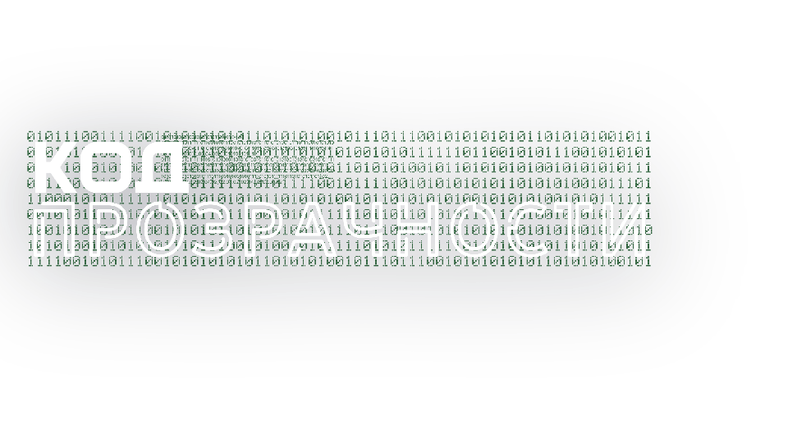

01 / КАРТОЧКА ПРОЕКТА
01 / ПАСПОРТ ПРОЕКТА
Сигналы риска в решениях служащих с объяснением и документом-основанием
НАПРАВЛЕНИЕ ХАКАТОНА
Направление 4 — [название трека]
ОБРАЗОВАТЕЛЬНАЯ ОРГАНИЗАЦИЯ
[Полное наименование]
КОМАНДА
[Название команды]
КОД ПРОЗРАЧНОСТИ · ПОЛЯ В СКОБКАХ ЗАПОЛНЯЮТСЯ КОМАНДОЙ
01/10
Notes:
Соответствует блоку 1 типового паспорта проекта (2_Tipovoi_pasport_proekta_oformlen.docx). Поля в квадратных скобках заполняются командой; фактические значения не выдуманы. Содержание длинных ответов агрегируется без исключения обязательных аспектов. Для результатов и функций число строк не ограничено паспортом. Дизайн по пользовательским скриншотам сайта. Фирменная надпись на титуле растровая, основной текст и схемы редактируемые.

Slide 2
02 / ПАСПОРТ ПРОЕКТА
ПРОБЛЕМА И ЦЕЛЕВАЯ АУДИТОРИЯ
Проблема · пользователь · эффекты
ПРОБЛЕМА
Пользователь
Риски в решениях служащих — закупки, полномочия, связи — ищут вручную и поздно
Отдел профилактики коррупции
Отбор и разбор решений
39% конкурентных закупок по 44-ФЗ в 2023 г. — с одной заявкой (53% по объёму)
Минфин России, 26.11.2024. Каждое такое решение — кандидат на разбор
Эффекты
Короткий список решений с причиной
Вывод о человеке — за проверяющим
КОД ПРОЗРАЧНОСТИ · ПОЛЯ В СКОБКАХ ЗАПОЛНЯЮТСЯ КОМАНДОЙ
02/10
Notes:
Соответствует блоку 2 типового паспорта проекта (2_Tipovoi_pasport_proekta_oformlen.docx). Поля в квадратных скобках заполняются командой; фактические значения не выдуманы. Содержание длинных ответов агрегируется без исключения обязательных аспектов. Для результатов и функций число строк не ограничено паспортом. Дизайн по пользовательским скриншотам сайта. Фирменная надпись на титуле растровая, основной текст и схемы редактируемые.

Slide 3
03 / ПАСПОРТ ПРОЕКТА
ЦЕЛЬ И РЕЗУЛЬТАТЫ
Количество результатов в паспорте не ограничено
Проверяющий получает список решений с признаками риска, причиной и документом-основанием
Планируемый результат
Показатель успеха
Как измеряется
Сигналы по 5 индикаторам с объяснением
Recall внедрённых схем = 1,0
Синтетика с внедрёнными схемами (make eval)
Распознавание протоколов и приказов
F1 на слепом наборе: ФИО 0,97, орг. 0,89
Разметка генератора и документы в стиле ЕИС
Точность и воспроизводимость сигналов
precision@50 = 0,84; чистые контракты с сигналом — 2,5%
Отложенные seed 1–5; одинаковый хэш при повторе
КОД ПРОЗРАЧНОСТИ · ПОЛЯ В СКОБКАХ ЗАПОЛНЯЮТСЯ КОМАНДОЙ
03/10
Notes:
Соответствует блоку 3 типового паспорта проекта (2_Tipovoi_pasport_proekta_oformlen.docx). Поля в квадратных скобках заполняются командой; фактические значения не выдуманы. Содержание длинных ответов агрегируется без исключения обязательных аспектов. Для результатов и функций число строк не ограничено паспортом. Дизайн по пользовательским скриншотам сайта. Фирменная надпись на титуле растровая, основной текст и схемы редактируемые.

Slide 4
04 / ПАСПОРТ ПРОЕКТА
РЕШЕНИЕ
Ключевая идея · обоснование новизны · функции прототипа
КЛЮЧЕВАЯ ИДЕЯ
Функции прототипа
Смотрим на решения,
а не на имущество
01 Индикаторы И1–И4, И7 с порогами по коллегам
02 Граф связей: родство, проекты, бывшие работодатели
ПОЧЕМУ РЕШЕНИЕ НОВОЕ
Сверка имущества видит следствие; мы — сами решения
Правила и сравнение с коллегами, без облака и «чёрного ящика»
03 Распознавание документов и карточка с подсвеченным основанием
Число функций не ограничено
КОД ПРОЗРАЧНОСТИ · ПОЛЯ В СКОБКАХ ЗАПОЛНЯЮТСЯ КОМАНДОЙ
04/10
Notes:
Соответствует блоку 4 типового паспорта проекта (2_Tipovoi_pasport_proekta_oformlen.docx). Поля в квадратных скобках заполняются командой; фактические значения не выдуманы. Содержание длинных ответов агрегируется без исключения обязательных аспектов. Для результатов и функций число строк не ограничено паспортом. Дизайн по пользовательским скриншотам сайта. Фирменная надпись на титуле растровая, основной текст и схемы редактируемые.

Slide 5
05 / ПАСПОРТ ПРОЕКТА
ДАННЫЕ И АНАЛИТИКА
Пять аспектов из паспорта проекта
Аспект
Описание
Источники данных
Синтетика с пометкой source = synthetic (seed 42). Для пилота — открытые данные ЕИС и кадровые сведения ведомства (273-ФЗ)
Состав и качество
1 ведомство, 150 служащих, 300 организаций, 2000 закупок за 2024–2025 гг., ~1500 документов; честный шум и 5 внедрённых схем
Методы
Правила и перцентили по группе коллег, точный тест случайности, графовый анализ, NLP: Natasha + pymorphy3
Проверка результата
Recall/precision по внедрённым схемам, отложенные seed, F1 распознавания, слепой набор документов, 99 автотестов
Объяснимость
У сигнала: правило, значение, порог, группа сравнения, текст объяснения и подсвеченный фрагмент протокола или приказа; путь связи — на графе
КОД ПРОЗРАЧНОСТИ · ПОЛЯ В СКОБКАХ ЗАПОЛНЯЮТСЯ КОМАНДОЙ
05/10
Notes:
Соответствует блоку 5 типового паспорта проекта (2_Tipovoi_pasport_proekta_oformlen.docx). Поля в квадратных скобках заполняются командой; фактические значения не выдуманы. Содержание длинных ответов агрегируется без исключения обязательных аспектов. Для результатов и функций число строк не ограничено паспортом. Дизайн по пользовательским скриншотам сайта. Фирменная надпись на титуле растровая, основной текст и схемы редактируемые.

Slide 6
06 / ПАСПОРТ ПРОЕКТА
АРХИТЕКТУРА И ТЕХНОЛОГИИ
Схема данных · технологическая схема · технологии · детерминированность
Схема данных
Применение технологий
Структура, полномочия, закупки, связи
Маркеры: доля поставщика, родство, цена
Python, SQLite, networkx, Natasha, Streamlit
Открытые, работают без интернета
Технологическая схема
Документы и БД
→
Разбор документов
→
Граф и индикаторы
→
Сигналы в интерфейсе
Обеспечение детерминированности
Фиксированный seed, без случайности и облачных LLM в конвейере: повторный прогон даёт тот же хэш данных и сигналов на Windows и в Docker — закреплено тестами
КОД ПРОЗРАЧНОСТИ · ПОЛЯ В СКОБКАХ ЗАПОЛНЯЮТСЯ КОМАНДОЙ
06/10
Notes:
Соответствует блоку 6 типового паспорта проекта (2_Tipovoi_pasport_proekta_oformlen.docx). Поля в квадратных скобках заполняются командой; фактические значения не выдуманы. Содержание длинных ответов агрегируется без исключения обязательных аспектов. Для результатов и функций число строк не ограничено паспортом. Дизайн по пользовательским скриншотам сайта. Фирменная надпись на титуле растровая, основной текст и схемы редактируемые.

Slide 7
07 / ПАСПОРТ ПРОЕКТА
БЕЗОПАСНОСТЬ, ПРАВО И ЭТИКА
Ответ команды на каждый вопрос паспорта
Вопрос
Ответ команды
Персональные данные?
В прототипе нет: данные синтетические. В пилоте — ФИО и родство; минимизация, доступ только подразделению
Ложноположительные /
ложноотрицательные выводы?
Сигнал — не вывод: проверяющий видит основание и отклоняет ложный; пропуски — сверка с ручной выборкой
Что остаётся за человеком?
Статус сигнала, комментарий и любой вывод о служащем; рейтинга людей нет
Ограничения прототипа?
Синтетика; на реальных протоколах не проверено; только DOCX; И5, И6, И8 не реализованы
Требования безопасности?
Локально, без внешних API; роли и журнал решений — к пилоту; эталон скрыт
КОД ПРОЗРАЧНОСТИ · ПОЛЯ В СКОБКАХ ЗАПОЛНЯЮТСЯ КОМАНДОЙ
07/10
Notes:
Соответствует блоку 7 типового паспорта проекта (2_Tipovoi_pasport_proekta_oformlen.docx). Поля в квадратных скобках заполняются командой; фактические значения не выдуманы. Содержание длинных ответов агрегируется без исключения обязательных аспектов. Для результатов и функций число строк не ограничено паспортом. Дизайн по пользовательским скриншотам сайта. Фирменная надпись на титуле растровая, основной текст и схемы редактируемые.

Slide 8
08 / ПАСПОРТ ПРОЕКТА
ВНЕДРЕНИЕ И ЭФФЕКТ
Примерный план внедрения · ожидаемый эффект · ожидаемое качество
Этап
Результат
Условие перехода
Сфера применения
Проблемы
Подготовка
пилота
Выгрузка ЕИС и кадров, регламент
Данные в схеме, доступ согласован
1 ведомство, закупки 44-ФЗ
Доступ к ЕИС по сертификату
Пилот
Разбор сигналов за год
Precision ≥ 0,5 по оценке проверяющих
Отдел профилактики
Реальные протоколы, PDF
Масштаби-
рование
Тиражирование, И5, И6, И8
Регламент работы с сигналами утверждён
Органы власти с закупками по 44-ФЗ
Разные кадровые системы
Ожидаемый эффект
Ожидаемое качество
Короткий список решений с причиной; мера — время разбора и доля подтверждённых сигналов
Объяснимые, воспроизводимые сигналы; решение о человеке принимает человек
КОД ПРОЗРАЧНОСТИ · ПОЛЯ В СКОБКАХ ЗАПОЛНЯЮТСЯ КОМАНДОЙ
08/10
Notes:
Соответствует блоку 8 типового паспорта проекта (2_Tipovoi_pasport_proekta_oformlen.docx). Поля в квадратных скобках заполняются командой; фактические значения не выдуманы. Содержание длинных ответов агрегируется без исключения обязательных аспектов. Для результатов и функций число строк не ограничено паспортом. Дизайн по пользовательским скриншотам сайта. Фирменная надпись на титуле растровая, основной текст и схемы редактируемые.

Slide 9
09 / ПАСПОРТ ПРОЕКТА
КОМАНДА
Кто отвечает за результат и какой опыт помогает его получить
Участник
Роль
Зона ответственности
Релевантный опыт
[ФИО]
Распознавание
Парсеры протоколов и приказов, реквизиты, NER
[Кратко]
[ФИО]
Данные и граф
Генератор синтетики, схемы риска, граф
[Кратко]
[ФИО]
Аналитика и интерфейс
Индикаторы, оценка качества, UI, паспорт
[Кратко]
КОД ПРОЗРАЧНОСТИ · ПОЛЯ В СКОБКАХ ЗАПОЛНЯЮТСЯ КОМАНДОЙ
09/10
Notes:
Соответствует блоку 9 типового паспорта проекта (2_Tipovoi_pasport_proekta_oformlen.docx). Поля в квадратных скобках заполняются командой; фактические значения не выдуманы. Содержание длинных ответов агрегируется без исключения обязательных аспектов. Для результатов и функций число строк не ограничено паспортом. Дизайн по пользовательским скриншотам сайта. Фирменная надпись на титуле растровая, основной текст и схемы редактируемые.

